Slide 1
Prednáška č.11
SÚRADNICOVÉ MERACIE STROJE
SÚRADNICOVÉ MERANIE

Slide 2
Podľa konštrukcie sa súradnicové meracie stroje rozdeľujú na tri základné skupiny:
jednosúradnicové meracie stroje
umožňujú merať rozmer len v jednej osi x
dvojsúradnicové meracie stroje
umožňujú merať rozmer v dvoch navzájom kolmých
osiach x a y, teda v jednej rovine
trojsúradnicové meracie stroje
umožňujú merať rozmer v troch navzájom kolmých
osiach x, y a z, teda v priestore.

Slide 3
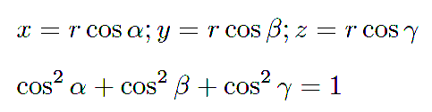
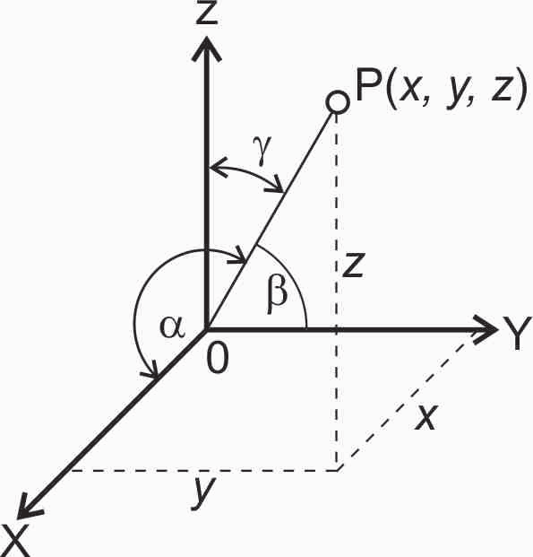
Pravouhlý súradnicový systém v priestore
Poloha bodu P je daná jeho pravouhlými súradnicami x, y a z. Ak si označíme úsečku 0P symbolom r, dostaneme tzv. rádius vektoru bodu P. Jeho poloha je definovaná smerovými kosínmi uhlov ,α, β, ɣ. Základné vzťahy medzi súradnicami a smerovými kosínmi sú nasledovné:

Slide 4
Súradnicové meracie stroje sa stali integrálnou súčasťou priemyselnej a laboratornej praxe. Umožňujú meranie komplexnej geometrie súčiastky. Ak chceme vybrať meracie zariadenie, musíme vedieť, akú odchýlku geometrickej charakteristiky budeme merať.
Iba súradnicový merací stroj (CMM) je zariadenie, ktorým vieme na základe premerania súčiastky určiť odchýlky rozmerov, tvarov a vzájomných polôh, teda ľubovoľnú geometrickú charakteristiku.
Presné mechanické vyhotovenie, použité odmeriavacie systémy a počítačové spracovanie nameraných údajov umožňuje vykonať komplexné merania, zaťažené veľmi malou chybou.

Slide 5
Navyše sa dá ukázať, že presným súradnicovým meracím strojom sa dá určiť na súčiastke aj mikrogeometria povrchu a netreba použiť špeciálne zariadenia.
Okrem požadovanej presnosti merania je pri výbere meradla dôležitý aj počet meraných súčiastok.
Za istých podmienok presnosti tolerancie súčiastky sa dá výhodne súradnicový merací stroj využiť aj pre veľké série súčiastok.
Vďaka počítačovému spracovaniu nameraných údajov ponúkajú súradnicové meracie stroje veľké množstvo funkcií, ktoré sa od seba v konkrétnostiach líšia použitým softvérom.

Slide 6
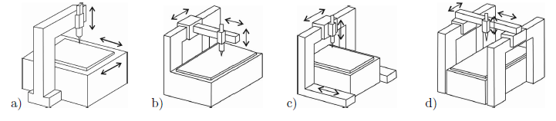
Typy súradnicových meracích strojov (CMM)
stojanový typ,
výložníkový typ,
c) portálový typ,
d) mostový typ
2/5
Súradnicová meracia technika

Slide 7
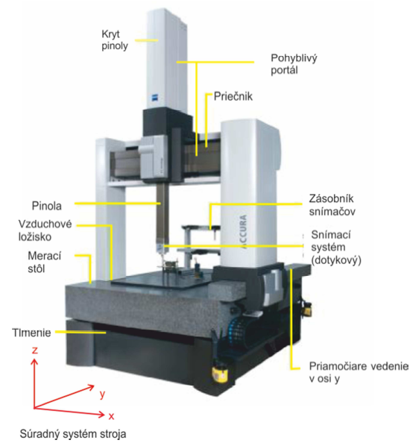
Stavebné prvky CMM
3/5
Súradnicová meracia technika

Slide 8
Principiálne súradnicové meracie stroje zisťujú konkrétnu geometriu meraných súčiastok určením priestorových súradníc niekoľkých meracích bodov. Z týchto súradníc sa potom v pripojenom vyhodnocovacom zariadení určí náhradná geometria objektu. Pre každý tvarový prvok je určený najmenší nevyhnutný počet bodov, potrebný na vytvorenie náhradnej geometrie. Pred každým meraním treba definovať užívateľský súradnicový systém, ktorý sa zvyčajne vzťahuje na meraný objekt.
V kontexte súradnicovej meracej techniky môžeme rozlišovať medzi:
menovitou (ideálnou) geometriou,
reálnou a
náhradnou geometriou.
Toto rozlíšenie je v súlade s cestou súčiastky od návrhu cez výrobu až po riadenie kvality

Slide 9
POJMY GEOMETRICKÝCH ÚTVAROV VALEC
Geometria útvarov môže byť určená odvodenými prvkami, ktoré sa prekladajú určitým počtom meraných bodov.

Slide 10
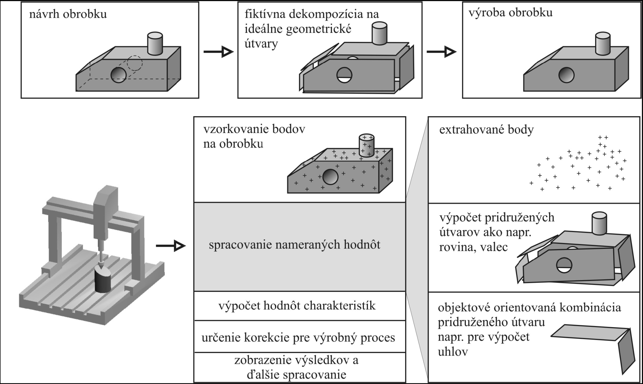
Princíp súradnicového merania
4/5
Súradnicová meracia technika

Slide 11
Vo všeobecnosti sa od trojsúradnicových meracích strojov očakáva:
inkrementálne a absolútne meranie rozmeru v smere osi x, y a z,
meranie vzdialenosti medzi definovanými bodmi,
určenie obrysovej krivky z nameraných bodov,
výpočet stredov a priemerov otvorov metódou 3 a 4 bodov,
výpočet priesečníkov osí,
určenie polomerov na úsekoch kružníc,
zistenie stredov oblúkov,
zistenie sklonu osí otvorov
určenie rovinnosti, priamosti, kolmosti, rovnobežnosti, hádzania dvoch plôch,

Slide 12
kontrola združených súčiastok,
automatické porovnanie požadovanej a skutočnej hodnoty,
generovanie kriviek chýb,
automatické nastavovanie meraných objektov,
automatická korekcia na dotyk,
transformácia súradníc, karteziánske-polárne,
prepočet nameraných hodnôt palce na milimetre a opačne.

Slide 13
Konvenčná a súradnicová metrológia
Pri konvenčnom meraní sa musí použiť dvojbodové meradlo; naklápaním
meradla hľadáme maximálnu hodnotu kolmo k osi a potom minimálnu hodnotu
v axiálnom reze otvoru. Za priemer otvoru budeme považovať hodnotu, ktorá
bude v týchto dvoch smeroch rovnaká.
V protiklade s touto metódou pri súradnicovej metrológii dostaneme priemer
otvoru, ak zmeriame na povrchu otvoru niekoľko bodov, najmenej päť
(matematická podmienka na výpočet valca). Ak nameriame viac ako päť bodov,
budeme musieť použiť regresiu, aby sme dostali výsledok. Okrem hodnoty
priemeru otvoru však získame aj informáciu o odchýlke od ideálneho valcového
tvaru a o polohe prvku v súradnicovom systéme súčiastky a vo vzťahu k celej
súčiastke.

Slide 14
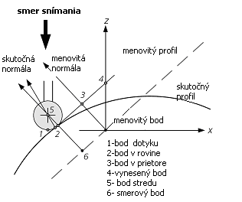
Meranie na CMM
Pre účely merania je matematicky definovaný minimálny počet kontaktných bodov, ktorý sa musí použiť, keď sa prekladá prvok cez geometrický útvar

Slide 15
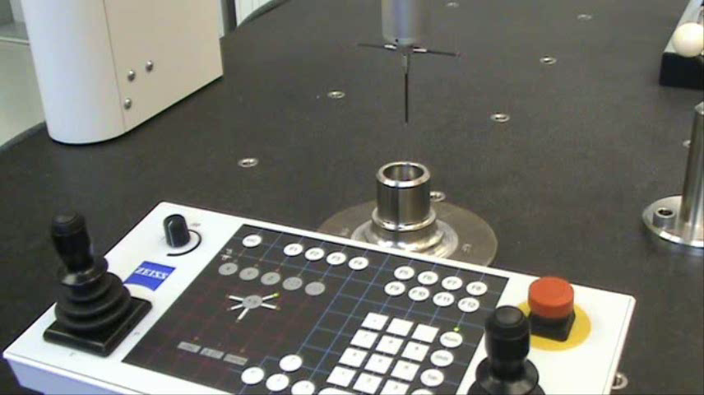
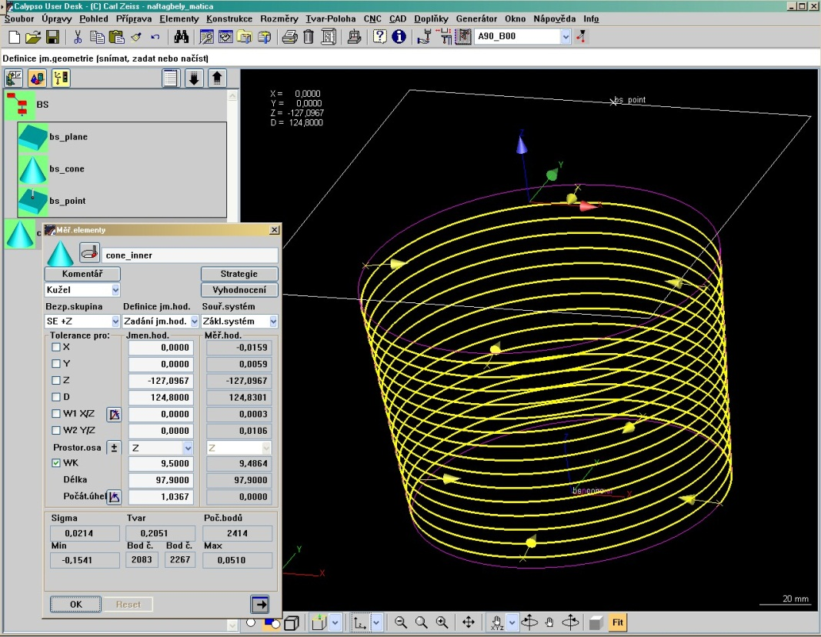
Meranie na CMM
Séria nameraných hodnôt vykonaných na obrobku tvorí vstupné údaje pre softvér súradnicového meracieho stroja, v ktorom sú uskutočnené výpočty na určenie polohy, rozmerov a odchýlok od menovitej hodnoty.

Slide 16
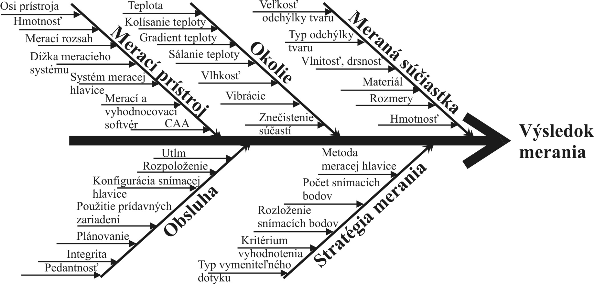
Vplyv jednotlivých faktorov na meranie na CMM

Slide 17
Stratégie merania na CMM
Správna meracia prax
NPL (National Physical Laboratory) UK definuje šesť smerníc správnej meracej praxe a sú to:
Správne merania: Merania by mali čo najvhodnejšie vyhovovať dohodnutým presne stanoveným požiadavkám.
Správne meracie vybavenie: Na meranie by sa mali používat meracie zariadenia a procesy, ktoré demonštrujú zhodu so zamýšlaným použitím.
Správna obsluha: Pracovníci vykonávajúci merania, by mali byt kompetentní, náležite kvalifikovaní a dobre informovaní.
Pravidelné preskúmanie: Mali by byt oboje, interné a nezávislé posúdenie technickej úrovne všetkých meracích technických prostriedkov a postupov.

Slide 18
Preukázatelná zhoda: Merania vykonané na jednom mieste by mali byt zhodné s tými, ktoré sú vykonané niekde inde.
Správne postupy: Dobre definované postupy v zhode s národnými a medzinárodnými normami by mali vyhovovat pre všetky merania.

Slide 19
Všeobecnú stratégiu merania môžeme rozdeliť do nasledovných relatívne samostatných na seba nadväzujúcich zložitých procesov:
1. Výber útvarov určených na meranie
2. Definícia základne (í) súčiastky použitej v súradnicovom systéme
3. Výber orientácie súčiastky
4. Výber spôsobu upnutia súčiastky
5. Kalibrácia snímača
6. Definícia stratégie snímania
7. Programovanie súradnicového meracieho stroja
8. Merací protokol

Slide 20
Merací program - CALYPSO
Najdôležitejšou výhodou softvéru je, že automaticky identifikuje geometrické elementy, ktoré sníma a ihneď generuje dráhy a stratégie snímania, dráhy objazdu po snímaní a pojazdy medzi jednotlivými elementmi. Parametre merania zadáva do preddefinovanej štruktúry. Niektoré vstupné polia v menu sú už obsadené prednastavenými hodnotami. Údaje, ktoré je potrebné v programe Calypso zadať ručne, sú zreteľne označené. Po rýchlom a spoľahlivom získaní výsledkov merania softvér umožní individuálnu úpravu protokolov, napr. farebné zobrazenie prekročenia tolerancie alebo kompletné grafické zobrazenie výsledkov merania.

Slide 21
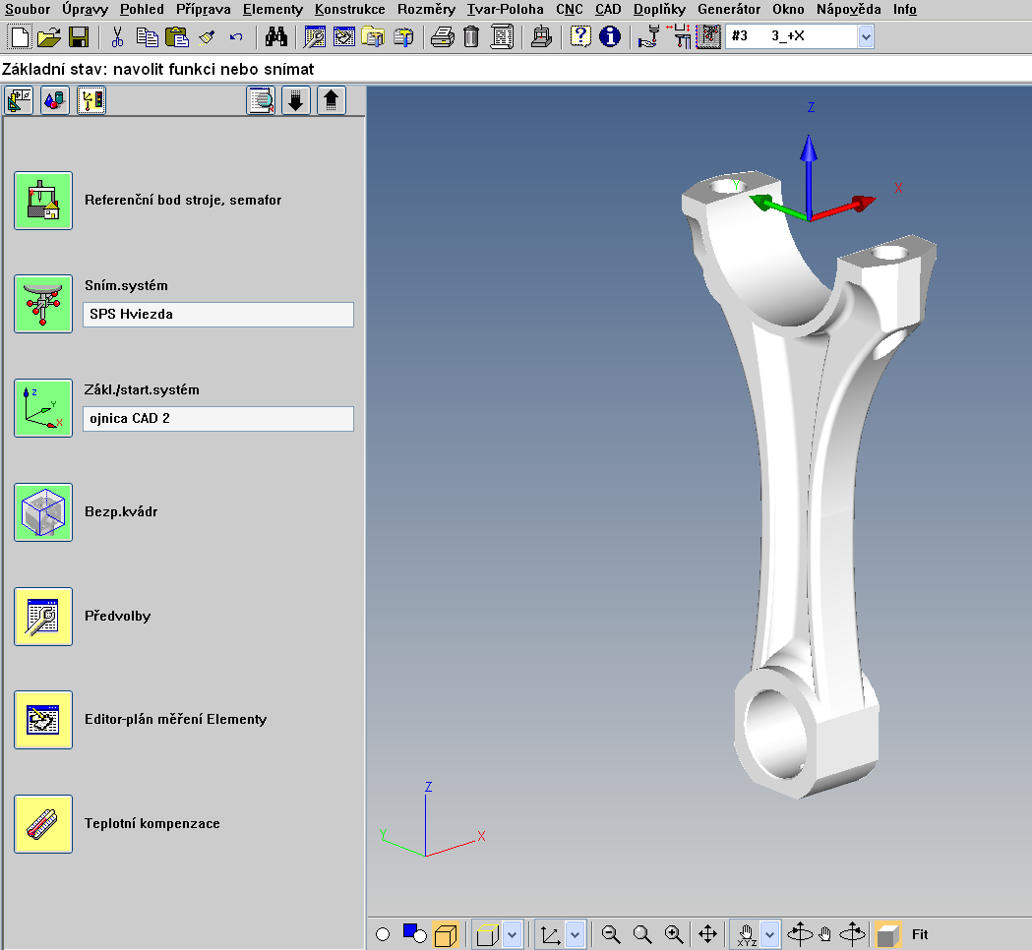
Pracovná plocha programu Calypso

Slide 22
Neistoty pri meraní na súradnicovom meracom stroja
Chyba pri meraní dĺžky E (podľa DIN EN ISO 10360-2) | ± 1,8 + L/300 (µm)
Dotyková chyba P (podľa DIN EN ISO 10360-2) | ± 1,8 (µm)
Chyba pri skenovaní TPH (podľa DIN EN ISO 10360-4) | ± 3,5 (µm)
Chyba pri meraní tvaru RONt (podľa DIN EN ISO 12181) | ± 1,8 (µm)

Slide 23
Protokoly z merania

